Slide 1

КОЛЕКТИВНЕ ЛІДЕРСТВО У РЕАЛІЗАЦІЇ
проекту «ПОПУЛЯРИЗАЦІЯ ГРОМАДСЬКОГО ЗДОРОВ’Я В ОТГ ПРИКАРПАТТЯ – ОБОВ’ЯЗОК КОЖНОГО»
Орина Децик, авторка проекту, завідувачка кафедри соціальної медицини та громадського здоров’я Івано-Франківського національного медичного університету, професорка
Марія Баран, авторка проекту, радниця з питань муніципальних послуг ІФ ЦРМС, кандидатка наук з державного управління,доцентка кафедри публічного управління та адміністрування Івано-Франківського національного технічного університету нафти і газу
Жовтень, 2019 р.

Slide 2
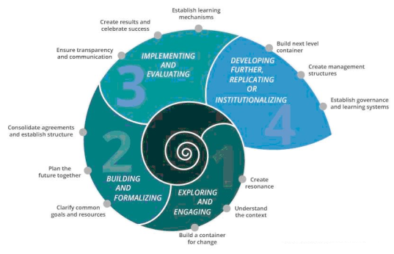
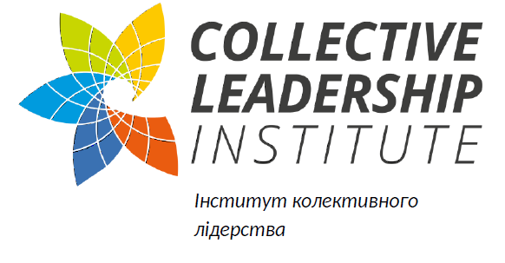
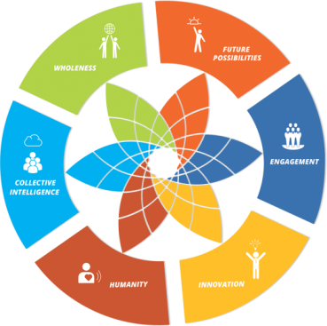
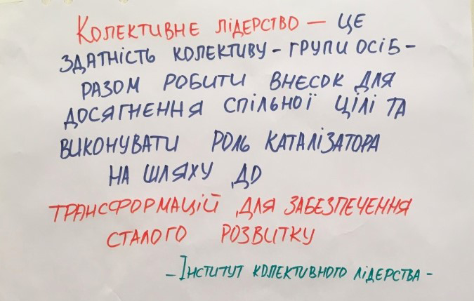
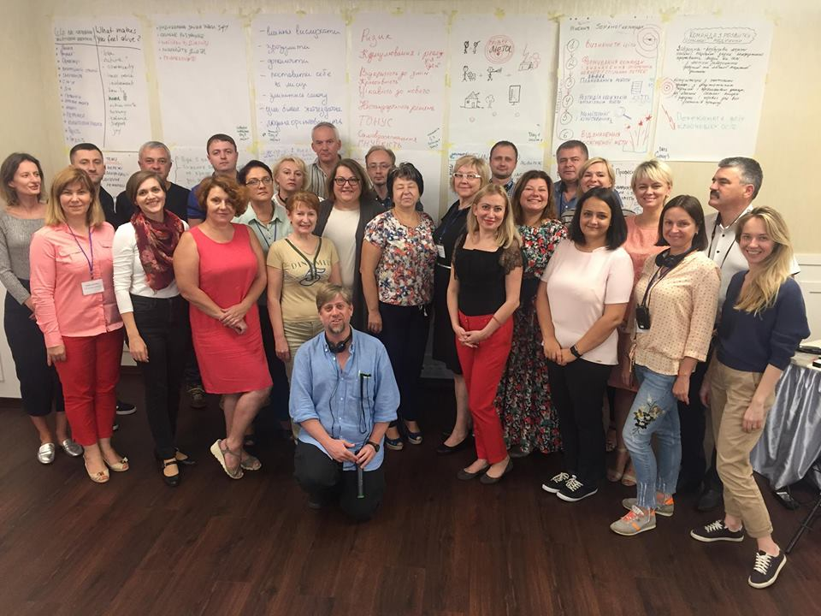
З ЧОГО ВСЕ ПОЧАЛОСЯ…
-
Notes:
5-7 вересня 2018 р.
22-25 жовтня 2018 р.
12-15 березня 2019 р.

Slide 3





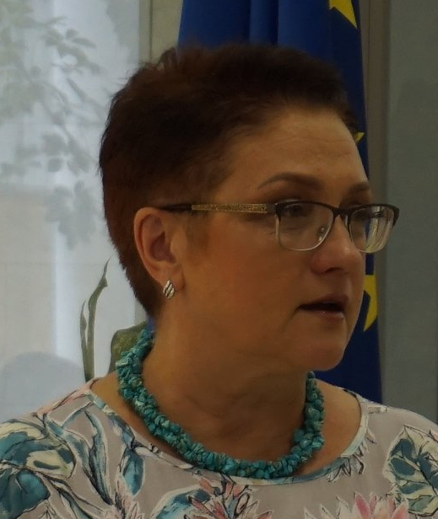
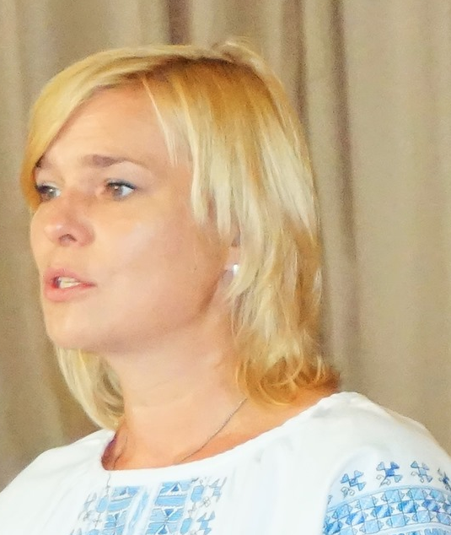
Івано-Франківський відокремлений підрозділ
«ПОПУЛЯРИЗАЦІЯ ГРОМАДСЬКОГО ЗДОРОВ’Я В ОТГ ПРИКАРПАТТЯ – ОБОВ’ЯЗОК КОЖНОГО»
Notes:
Усвідомили, що тепер ми представники нашого контейнера змін )))
Доповнювати його почали ще при підготовці проектної заявки, долучаючи зацікавлені і потрібні сторони

Slide 4
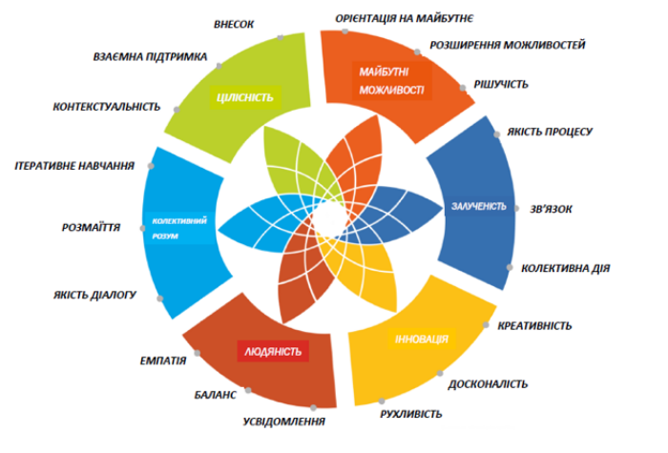
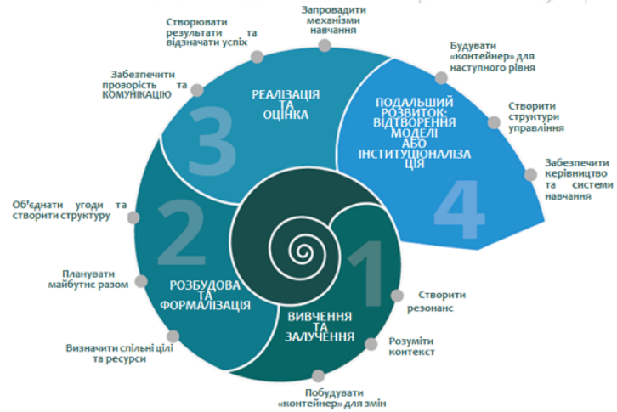
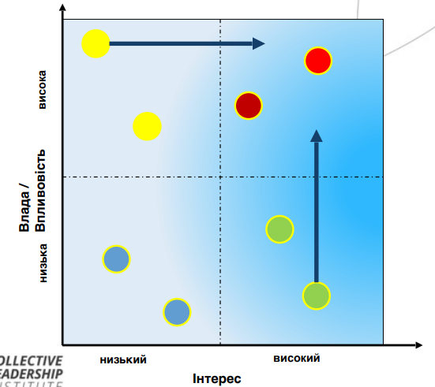
СТАРТ ПРОЄКТУ
Notes:
Оцінили стан проблеми за Компасом колективного лідерства і виявили, що найслабшими аспектами є: майбутні можливості, цілісність та залученість.
Проаналізували основних стейкхолдерів у ОТГ, відібрали: голів, вчителів, медичних працівників, представників молодіжних рад.
Приступили до виконання першої фази Діалогічної моделі змін – вивчення та залучення.

Slide 5
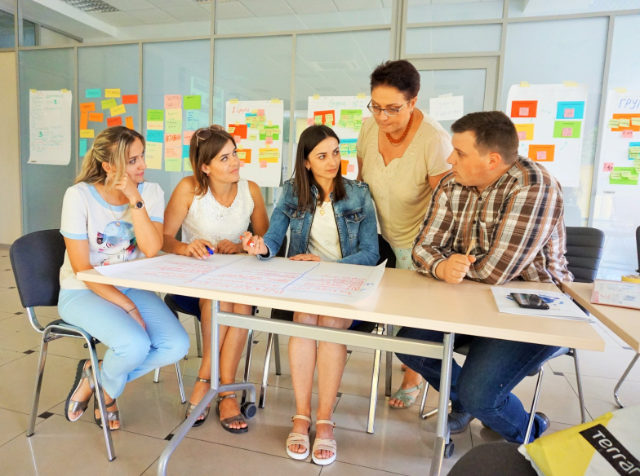
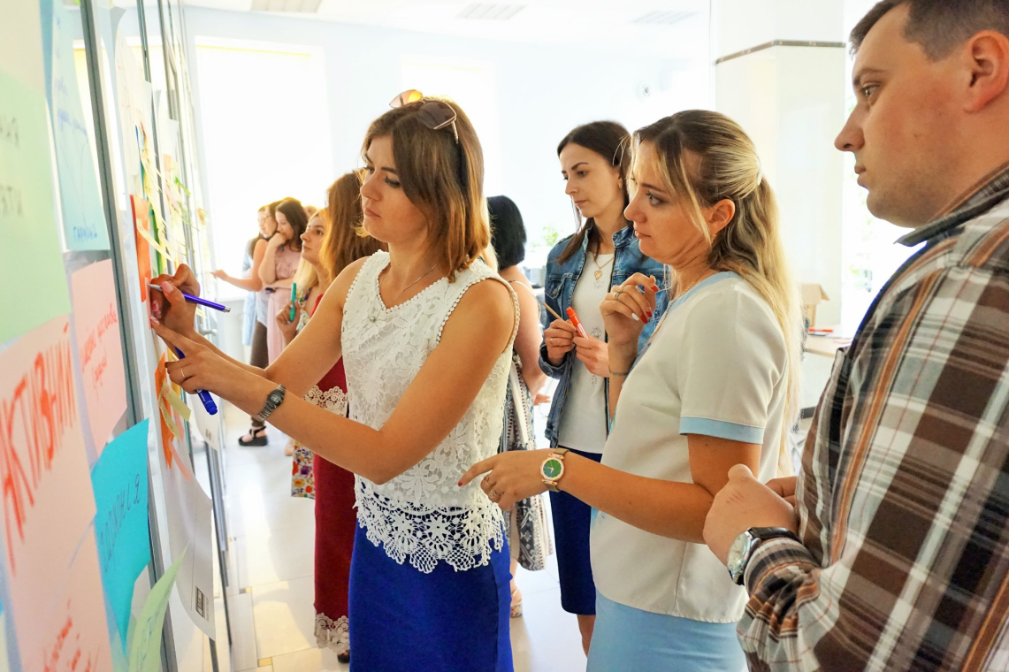
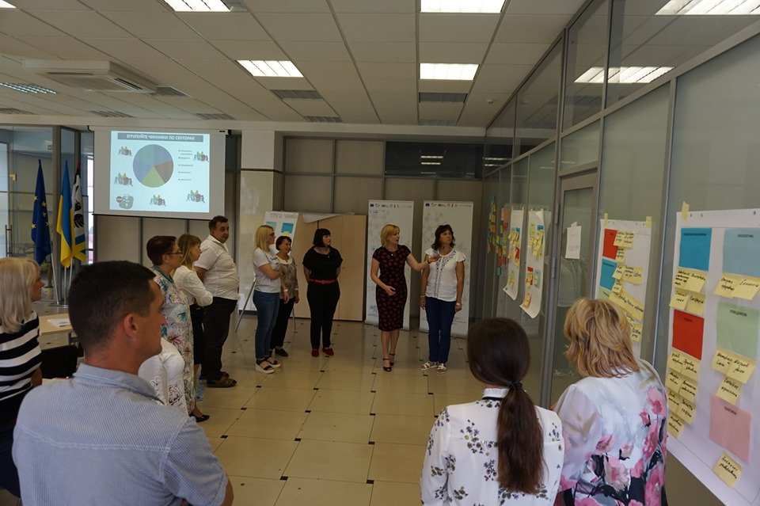
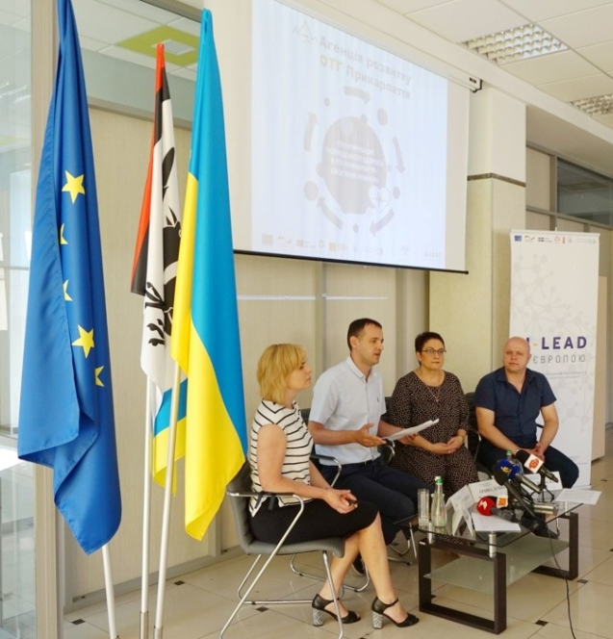
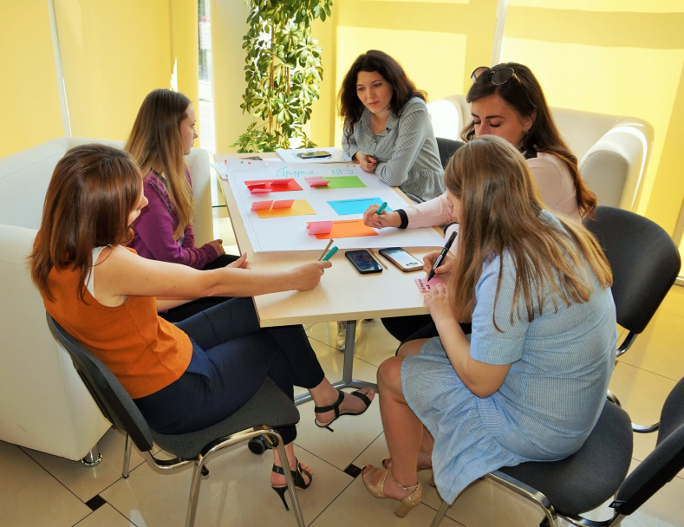
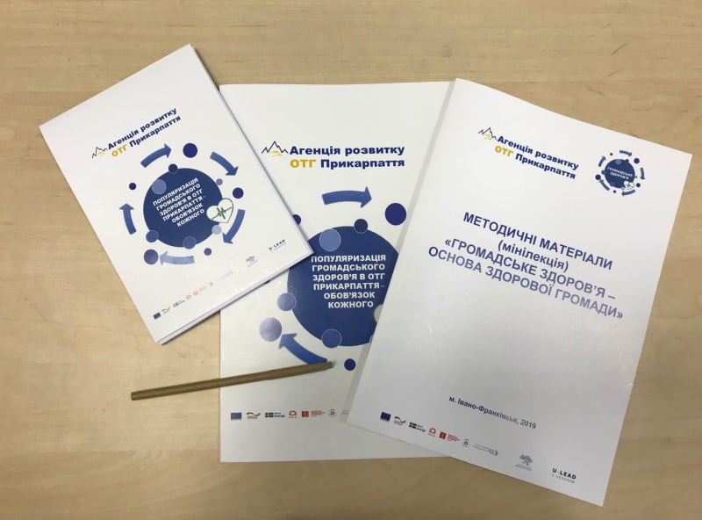
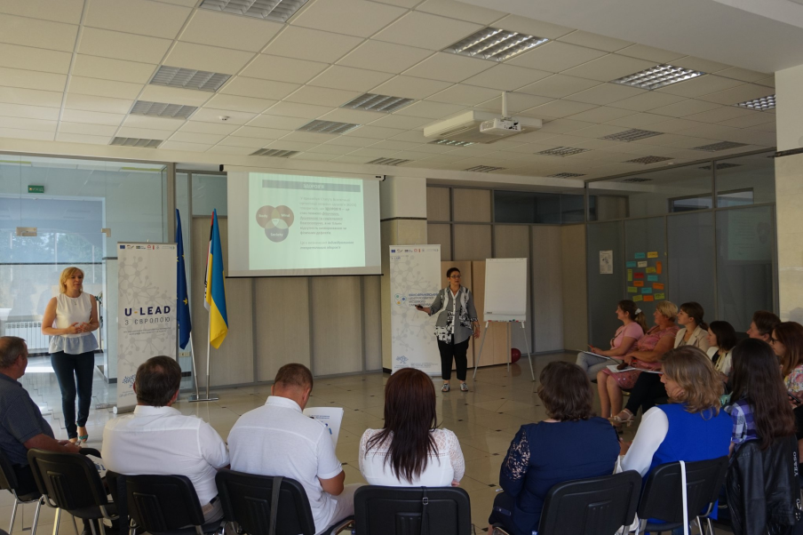
ТРЕНІНГИ «ГРОМАДСЬКЕ ЗДОРОВ’Я – ОСНОВА ЗДОРОВОЇ ГРОМАДИ»
Notes:
Для створення резонансу провели брифінг для преси, видали посібник.
З метою формування розуміння контексту провели тренінги для: ОМС, керівників відділів освіти ОТГ/директорів шкіл, головних лікарів комунальних неприбуткових підприємств (КНП), представників молодіжних рад ОТГ
Понад 100 учасників

Slide 6

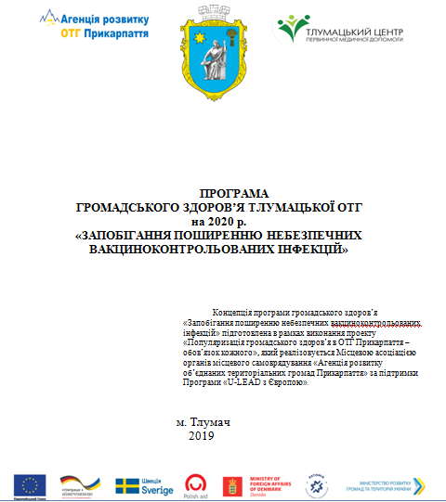
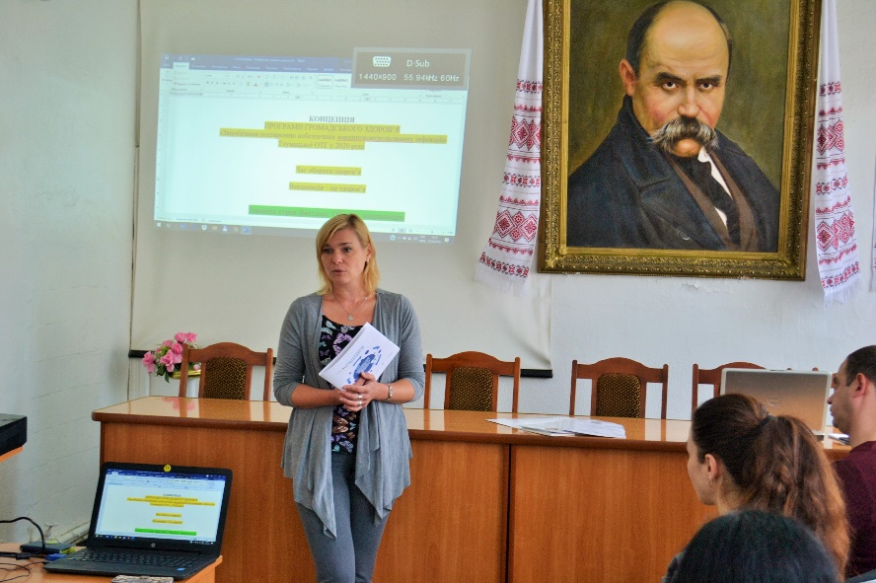
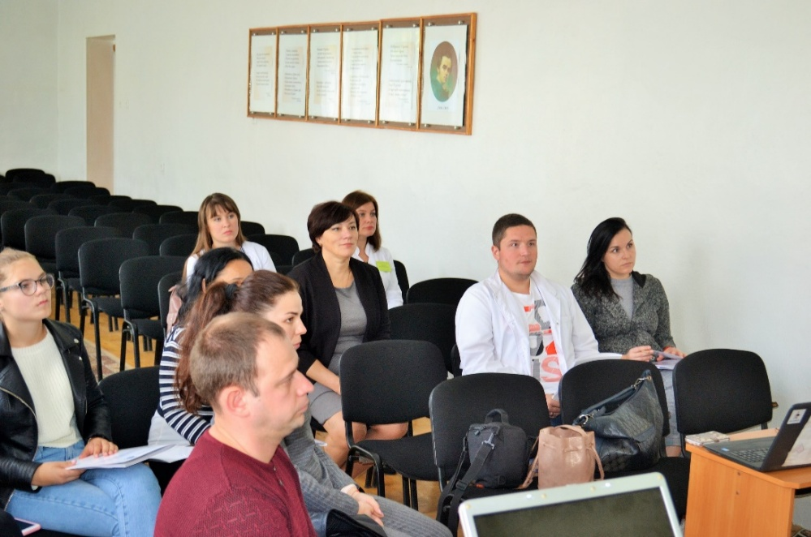

ТРЕНІНГ «КОНЦЕПЦІЯ РОЗВИТКУ ГРОМАДСЬКОГО ЗДОРОВ’Я ТЛУМАЦЬКОЇ ОТГ»
Notes:
Контейнер для змін вирішили формувати на базі Тлумацької ОТГ.
Під кінець цього тренінгу приступили до виконання другої фази Діалогічної моделі змін – розбудови та формалізації: визначення спільних цілей і ресурсів; планування спільного майбутнього; об'єднання і створення Концепції програми громадського здоровя Тлумацької ОТГ

Slide 7
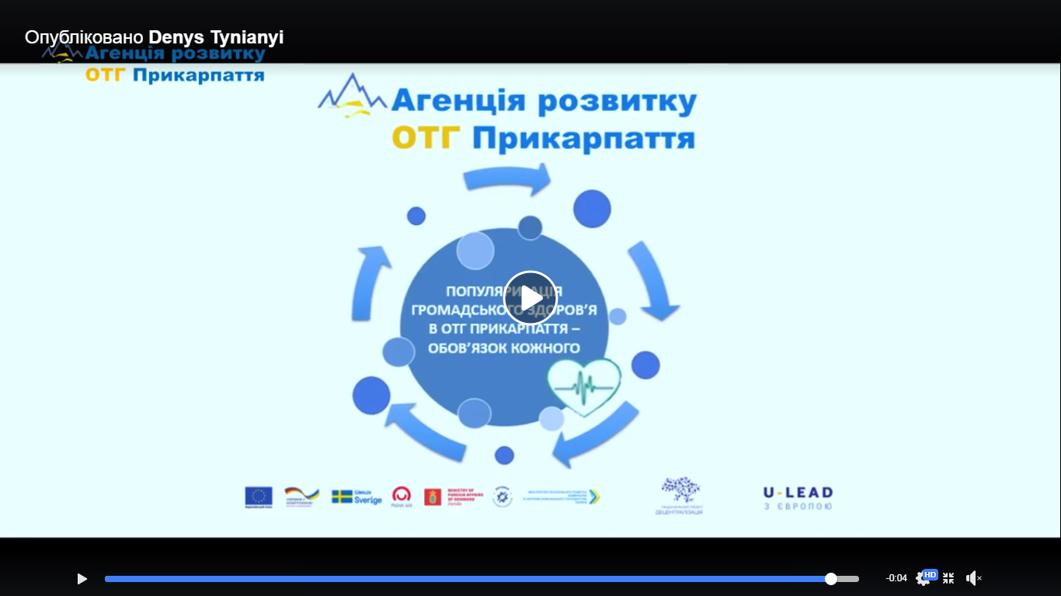
ВІДЕОРОЛИК) ПРО ВЕСЬ НАШ КОНТЕЙНЕР
Notes:
До виконання третьої фази Діалогічної моделі змін, комунікацій і популяризації ГЗ долучилась вся громада.
Оскільки програми з ГЗ мають віддалений ефект, вважаємо, що оцінку її ефективності для подальшого розвитку моделі варто провести хоча б через рік,використовуючи при цьому обов'язково Компас колективного лідерства

Slide 8
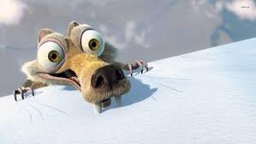
THANK YOU!
НАПОЛЕГЛИВІСТЬ – ЗАПОРУКА УСПІХУ

